Slide 1
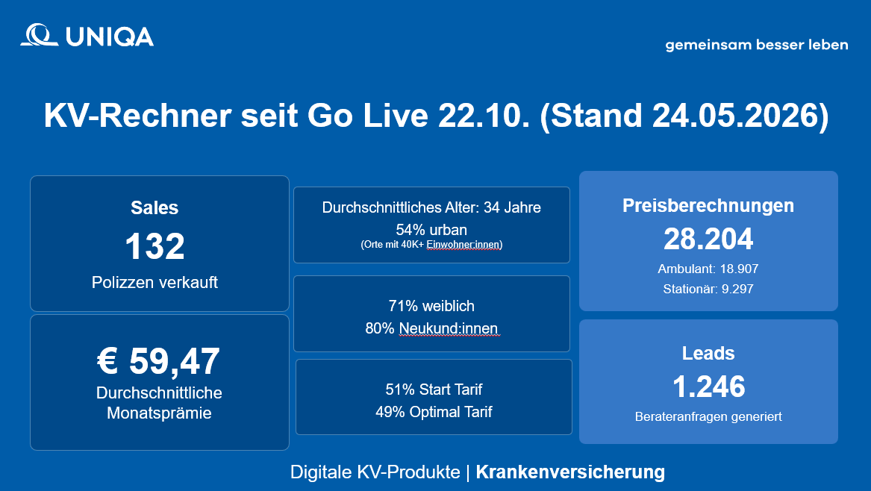

Slide 2








Funnelübersicht Online-Abschluss: Erstmalige Preisanzeige und finaler Preis führen zum höchsten Drop-off
Update OVT ambulantes KV-Produkt: Health Integration Board | UNIQA & Mavie
4
Darstellung der vier Steps mit dem höchsten Drop-off im 15-stufigen Online-Funnel
Hoher Drop-off bei erstmaliger Preisanzeige normal im Onlineabschluss → Informationsbedarf des Kunden
ROPO* Side Effekt Preis online nachsehen und beim Berater kaufen nicht erfassbar
1000
Tarifauswahl: Erste Preisanzeige
Drop-off 66%¹
333
Auswahl Zusatzdeckungen
Drop-off 24%¹
253
Angabe Person: Finaler Preis
56
Gesundheits
fragen etc.
Drop-off 78%¹
*Research online Purchase offline
Zahlen - kennzeichnen Step im Funnel
¹Zeitraum der Daten: 10.12.2025 bis 01.02.2026

Slide 3
Funnelübersicht Online-Abschluss: Erstmalige Preisanzeige und finaler Preis führen zum höchsten Drop-off
Update OVT ambulantes KV-Produkt: Health Integration Board | UNIQA & Mavie
4
Darstellung der vier Steps mit dem höchsten Drop-off im 15-stufigen Online-Funnel
Hoher Drop-off bei erstmaliger Preisanzeige normal im Onlineabschluss → Informationsbedarf des Kunden
ROPO* Side Effekt Preis online nachsehen und beim Berater kaufen nicht erfassbar
Tarif selection: initial price indication
Drop-off 66%¹
Selection additional coverage
Drop-off 24%¹
Personal details: final pricing
health questions
Drop-off 78%¹
*Research online Purchase offline
Zahlen - kennzeichnen Step im Funnel
¹Zeitraum der Daten: 10.12.2025 bis 01.02.2026

Slide 4
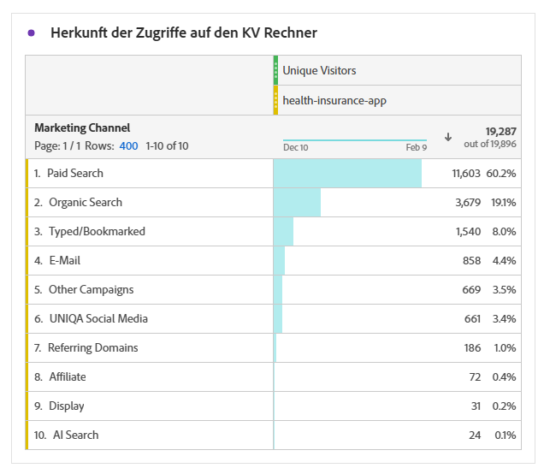
Wo kommt der Rechner-Traffic her?
Update OVT ambulantes KV-Produkt: Health Integration Board | UNIQA & Mavie
4
Paid-Search und Organic Search liefern 80% der Zugriffe
Zugriffe auf den Rechner passieren zu 70%+ in der Zeit zwischen 9 und 20h
~80%

